Slide 1
Biciclette
Studente: Di Palo Lorenzo
Matricola: 0124002580

Slide 2
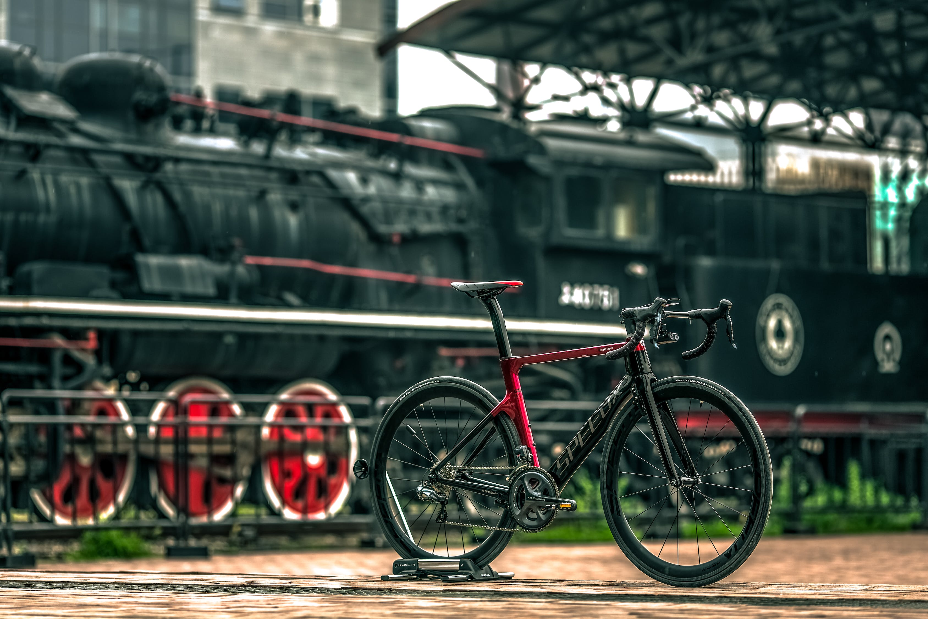
Argomenti
Operazioni Amministratore
Operazioni Cliente
Pattern Utilizzati
Modello Relazionale Database

Slide 3
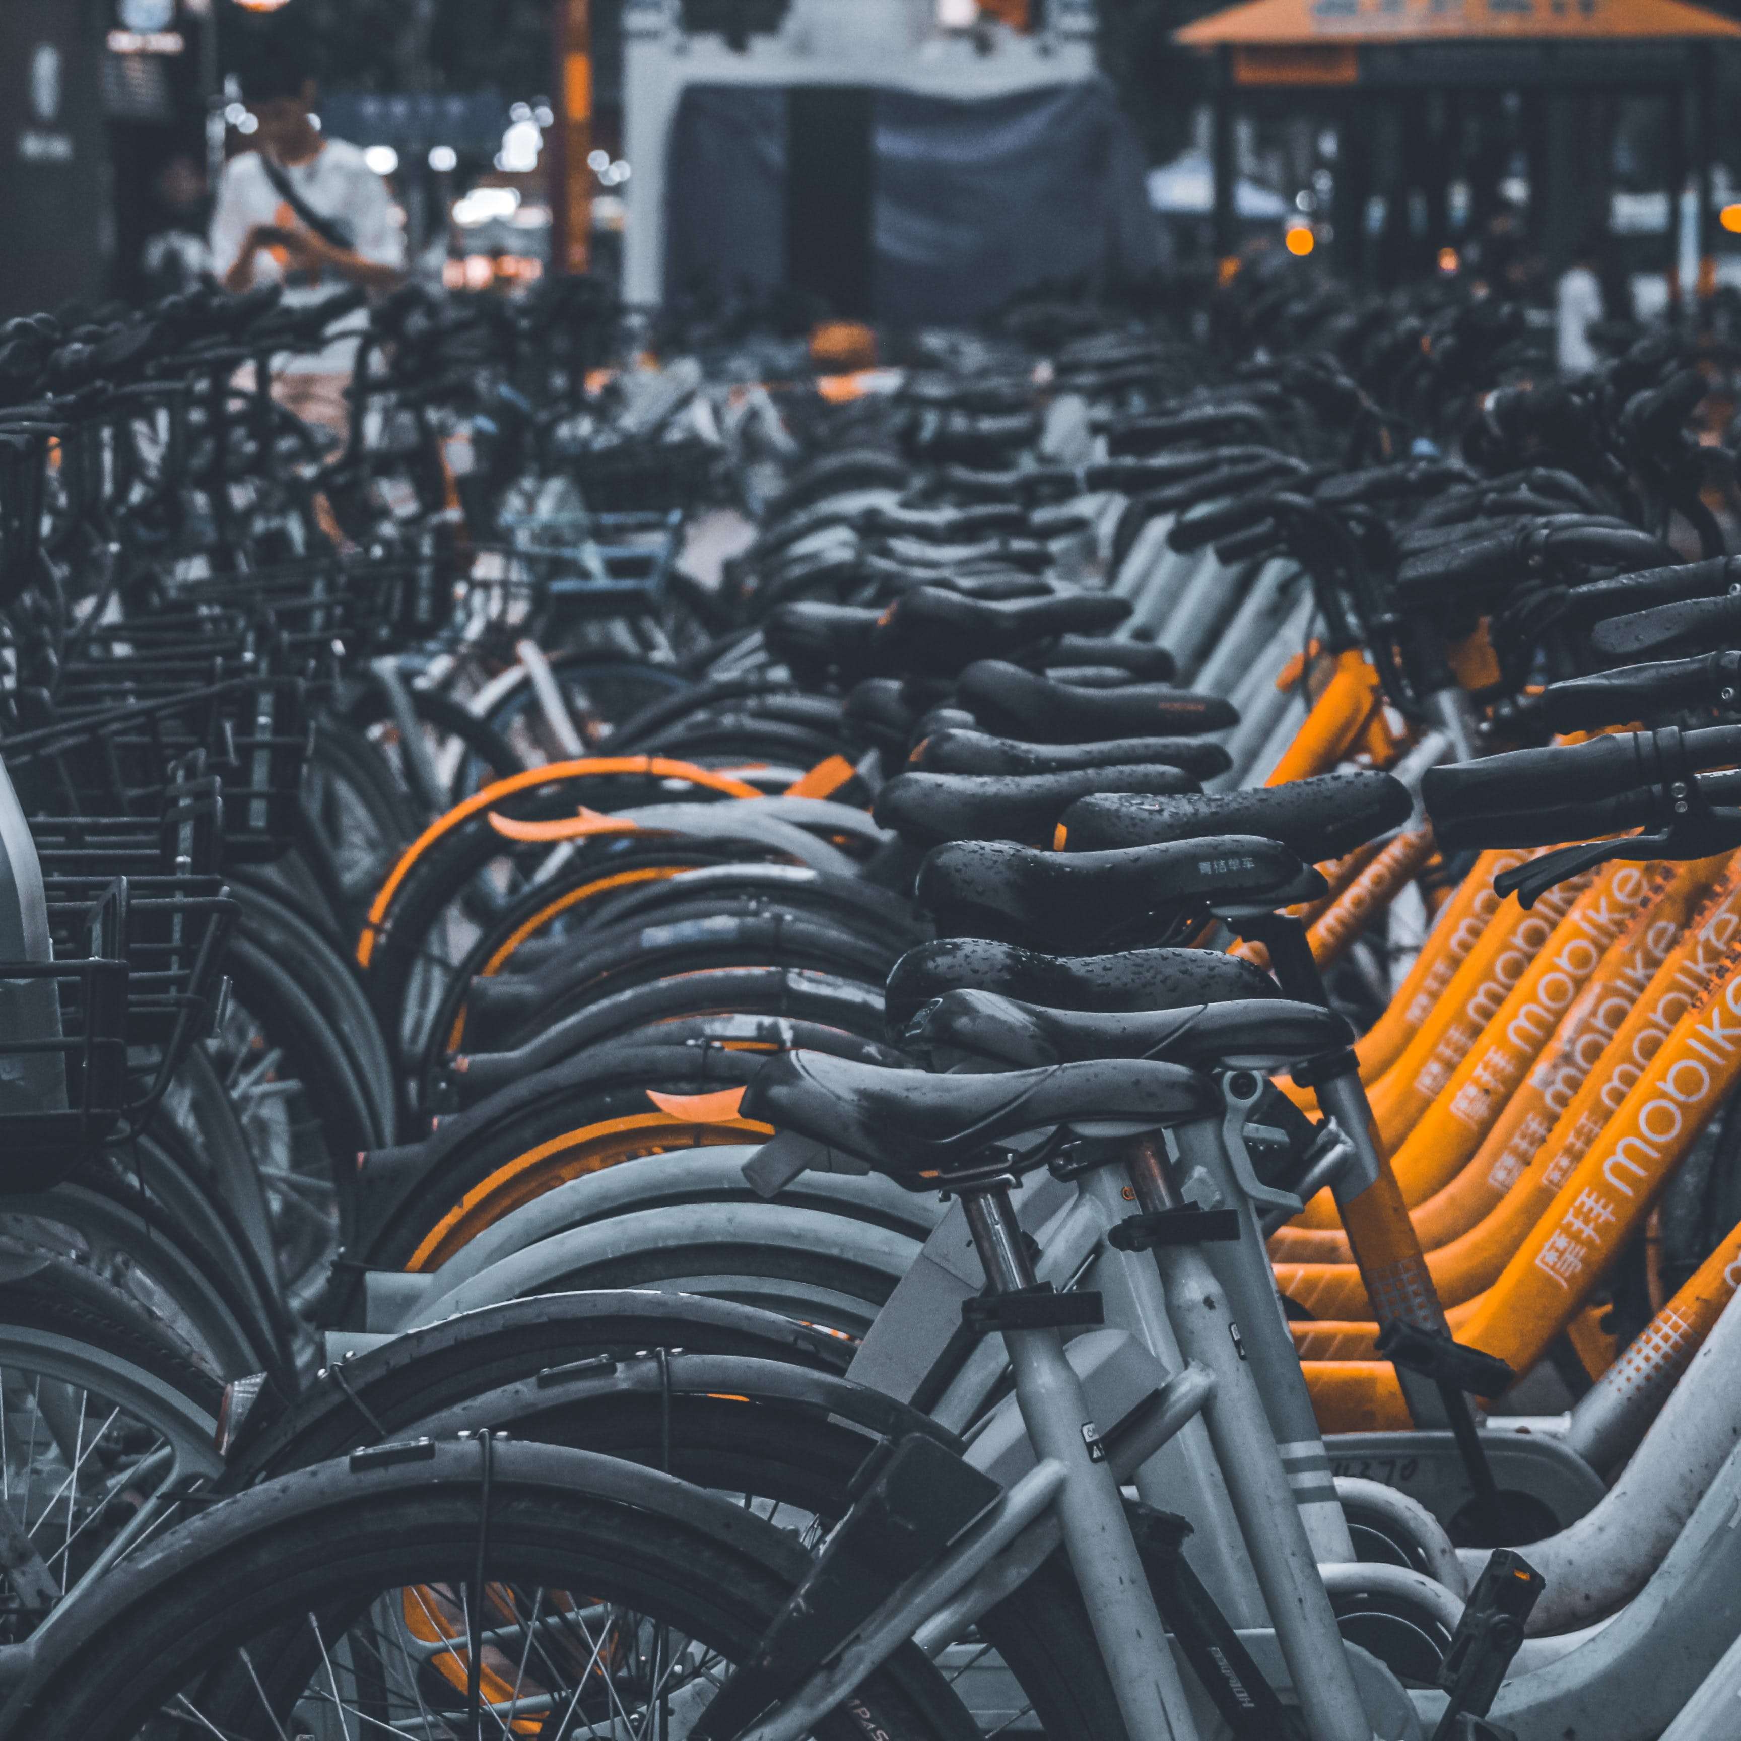
Introduzione
Si vuole sviluppare un’applicazione per la gestione di Biciclette in affitto. Si suppone di
avere una flotta di biciclette posizionate in appositi Parcheggi di una città. Ogni
parcheggio può contenere n biciclette appartenenti a k categorie (i.e. passeggio,
corsa, ...) e ogni bicicletta può avere il suo Equipaggiamento (i.e., casco, guantini, . . .).
Si vuole gestire il sistema in modalità amministratore e cliente.

Slide 4
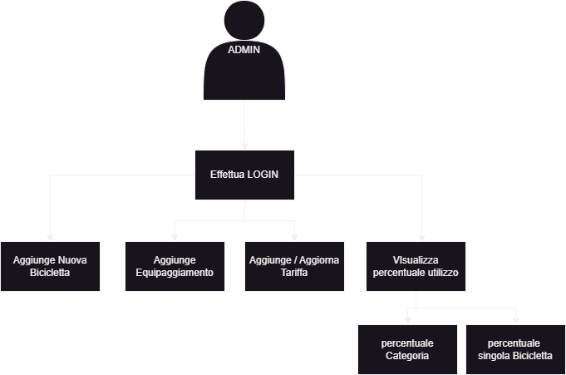
Operazioni Amministratore

Slide 5
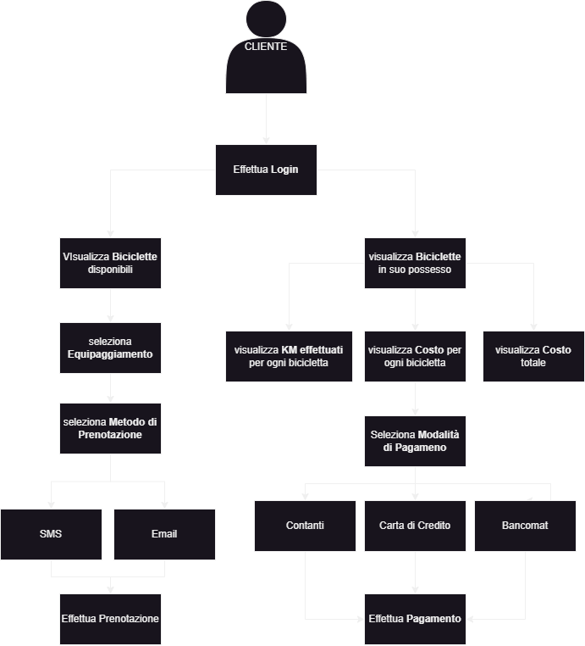
Operazioni Cliente

Slide 6
PATTERN UTILIZZATI
Factory Method
Builder
Singleton
Mediator

Slide 7
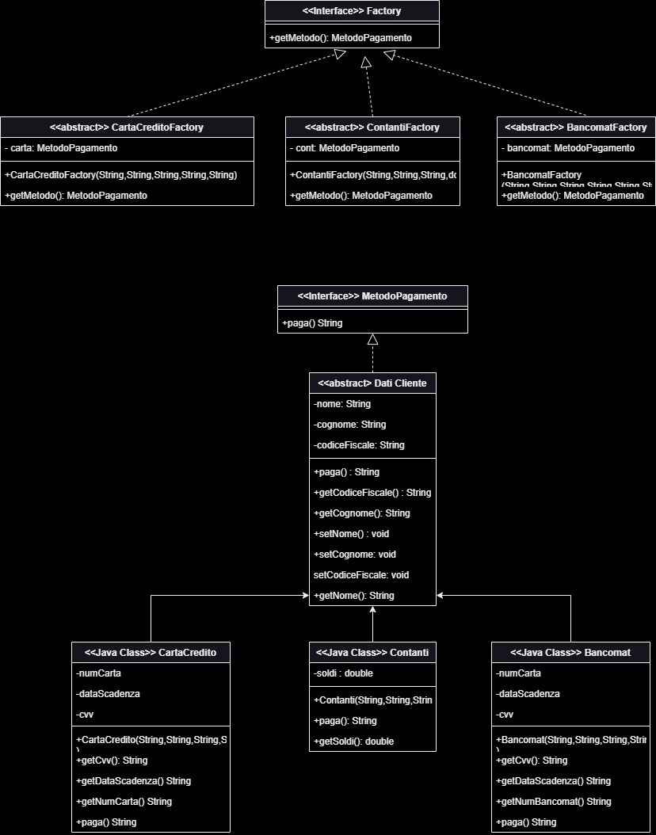
Factory Method

Slide 8
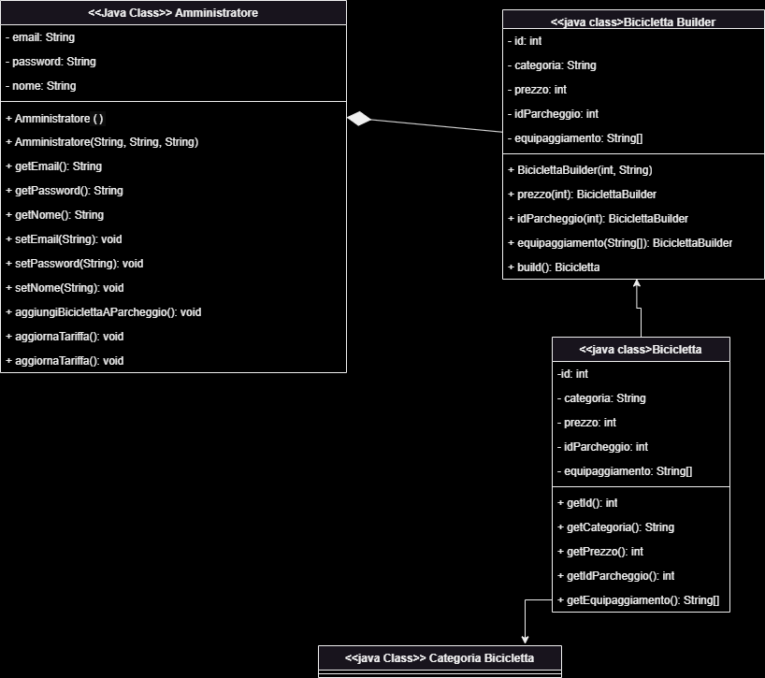
builder

Slide 9
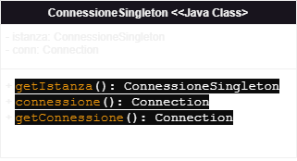
singleton

Slide 10
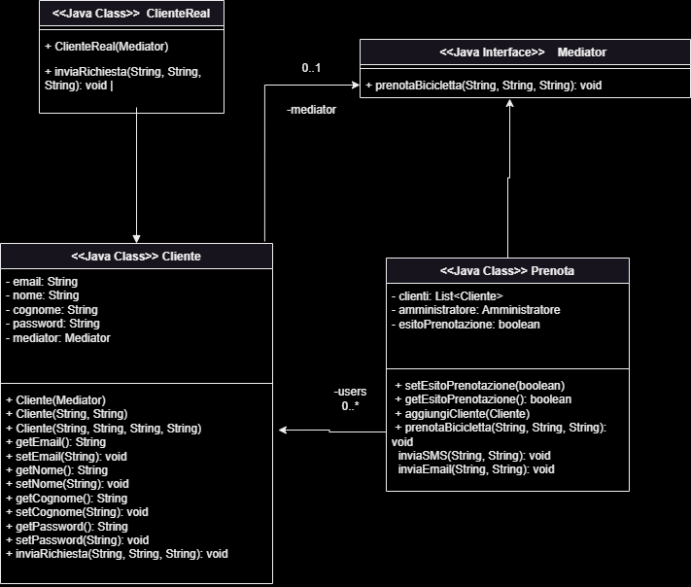
mediator

Slide 11
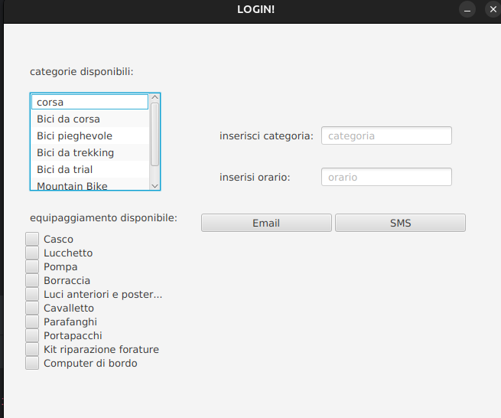
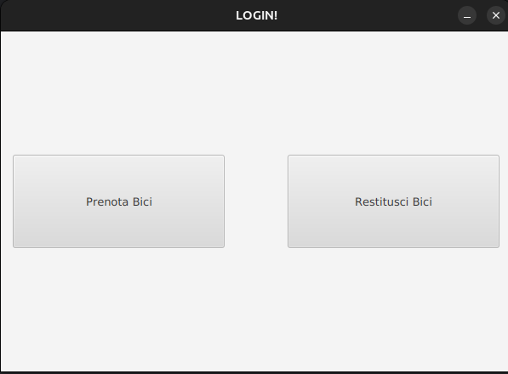
Operazioni Cliente
Prenotazione Bici
Home Cliente

Slide 12
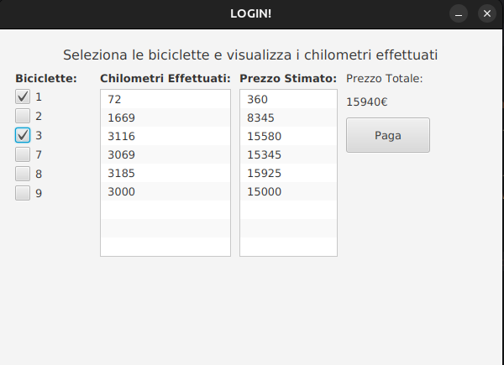
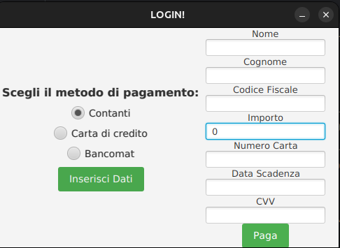
Operazioni Cliente
Pagamento
Consegna Bici

Slide 13
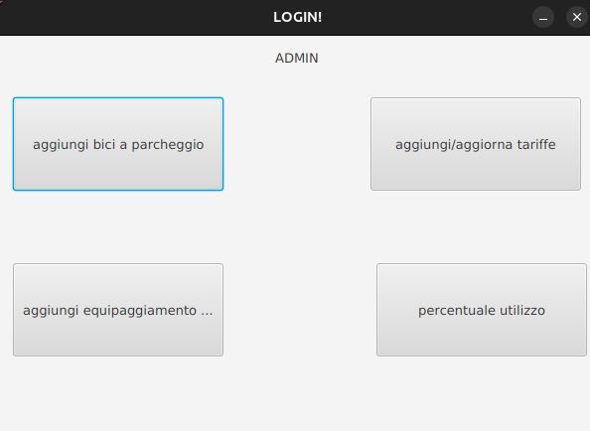
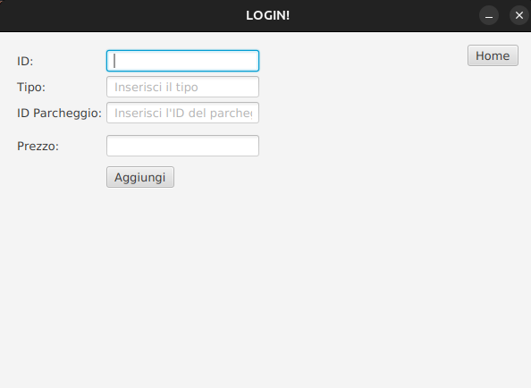
Operazioni Amministratore
Aggiungi Bici
Home Admin

Slide 14
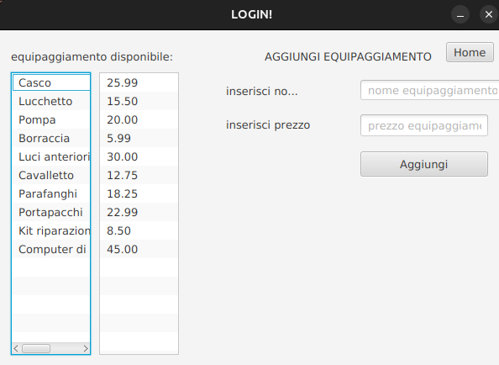
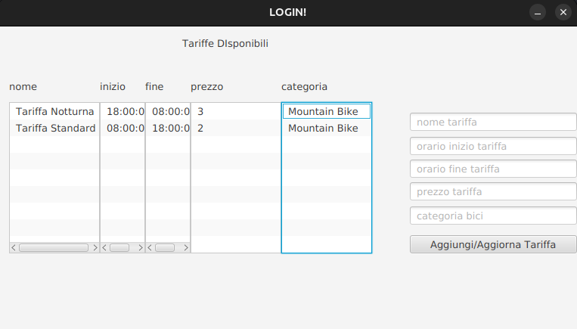
Operazioni Amministratore
Aggiungi o Aggiorna Tariffa
Aggiungi Equipaggiamento

Slide 15
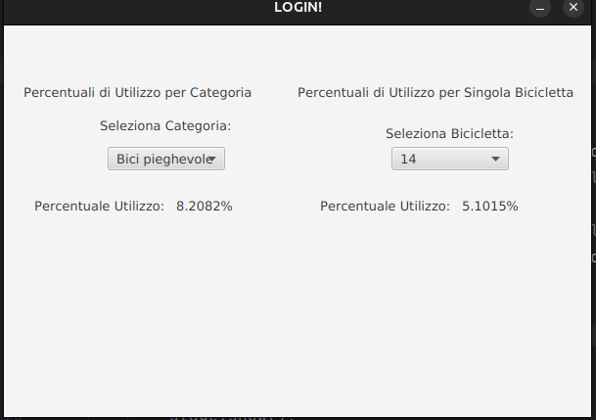
Operazioni Amministratore
Visualizza Percentuale Utilizzo

Slide 16
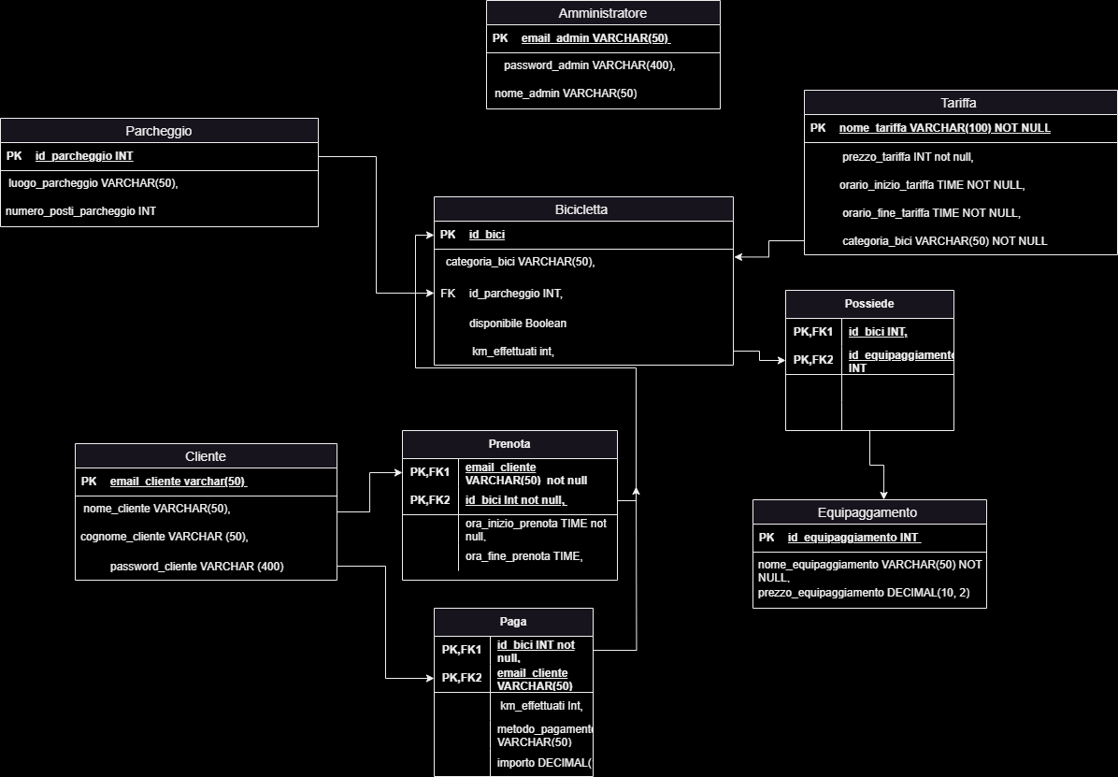
DATABASE

Slide 17




Grazie

